Slide 2
程式設計 學習內容
Canvas
JavaScrpit
物件導向
計時事件
監聽
網頁基本概念
數學函式
色彩表示

Slide 3
HTML網頁

Slide 4
Canvas
為了繪製地圖與方塊，我們認識了基礎的Canvas

Slide 5
色彩表示
為了繪製方塊與地圖，也學了以RGB表示色彩
RGB顏色由R(red), G(green), B(blue)等的比例組成
rgb(0~255, 0~255, 0~255, 0~1)
rgb(0~100%, 0~100%, 0~100%, 0~1)

Slide 6
JavaScript

Slide 7
JavaScript - 物件導向
利用 JavaScript 裡的 class 建立方塊，可以簡化程式碼
class ‘ClassName’ {
constructor() {…}
method_1() {…}
…
}
let ‘ObjectName’ = new ‘ClassName’();

Slide 8
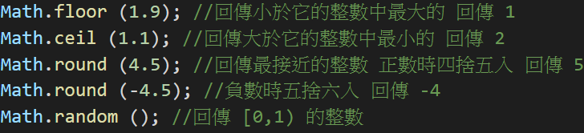
JavaScript – 數學
為了隨機生成方塊，我們學會了簡單的數學函式。

Slide 9
JavaScript – 計時
為了讓方塊自動落下，我們學會了計時
setInterval (function, time)
每隔一段時間(毫秒)，重複執行函式。
setTimeout (function, time)
倒數一段時間(毫秒)，執行一次函式。

Slide 10
JavaScript – 監聽
為了讓玩家操控方塊，
我們學會了監聽按鍵以提供反饋。
window.addEventListener (‘動作’ , e = >{});
動作ex :
Keydown 當按鍵按下
Keyup 當按鍵彈起

Slide 11
教學影片

Slide 12


Slide 13
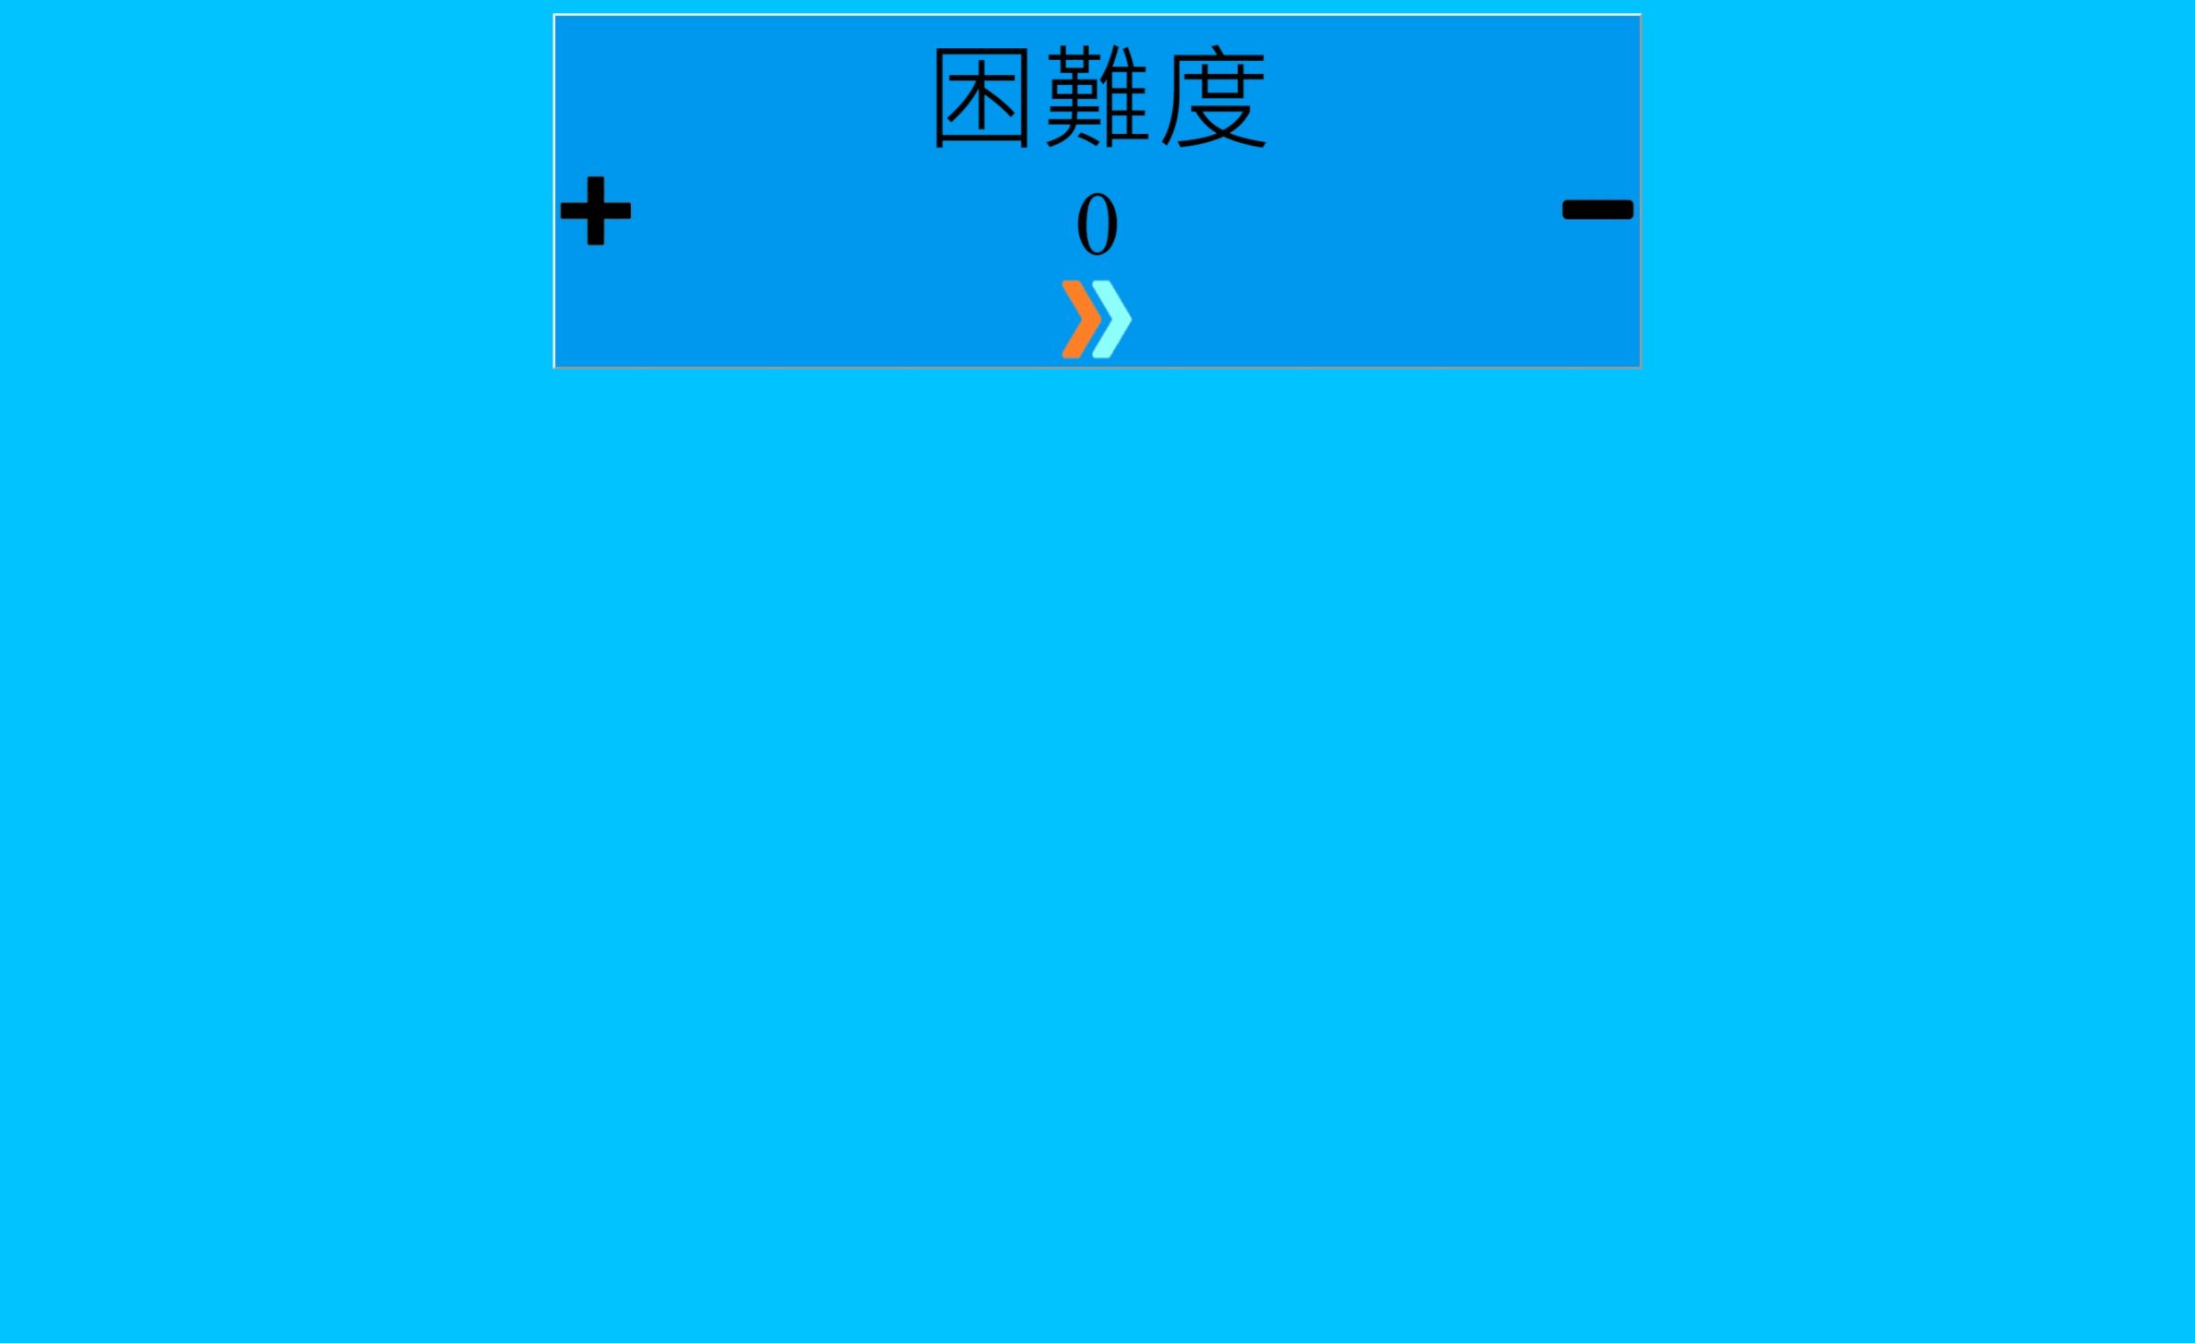

Slide 14
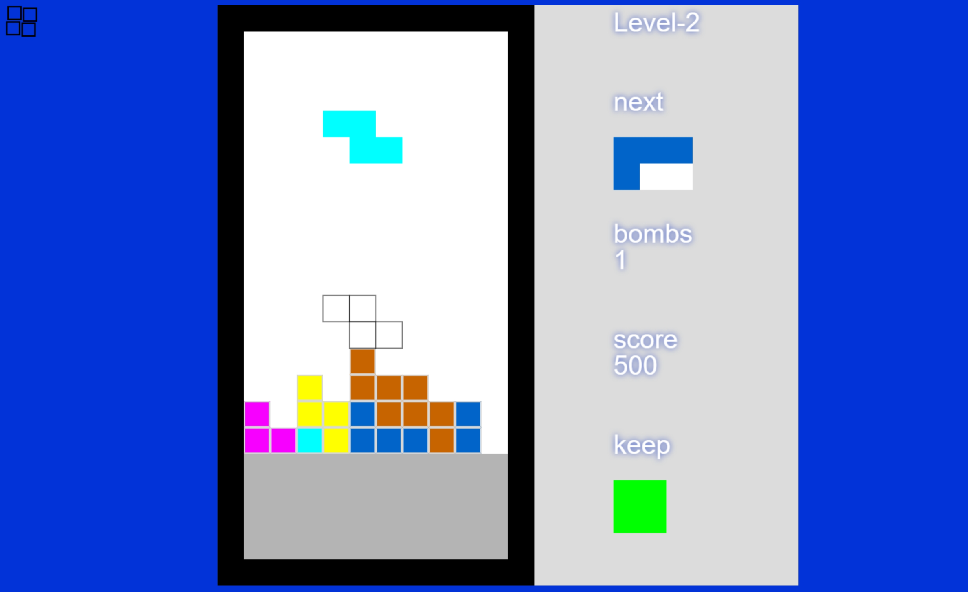
遊玩的難度
下一個方塊
返回上個畫面
剩餘的炸彈
目前的分數
保留中的方塊
不可消除的障礙
隨難度調整高度

Slide 15
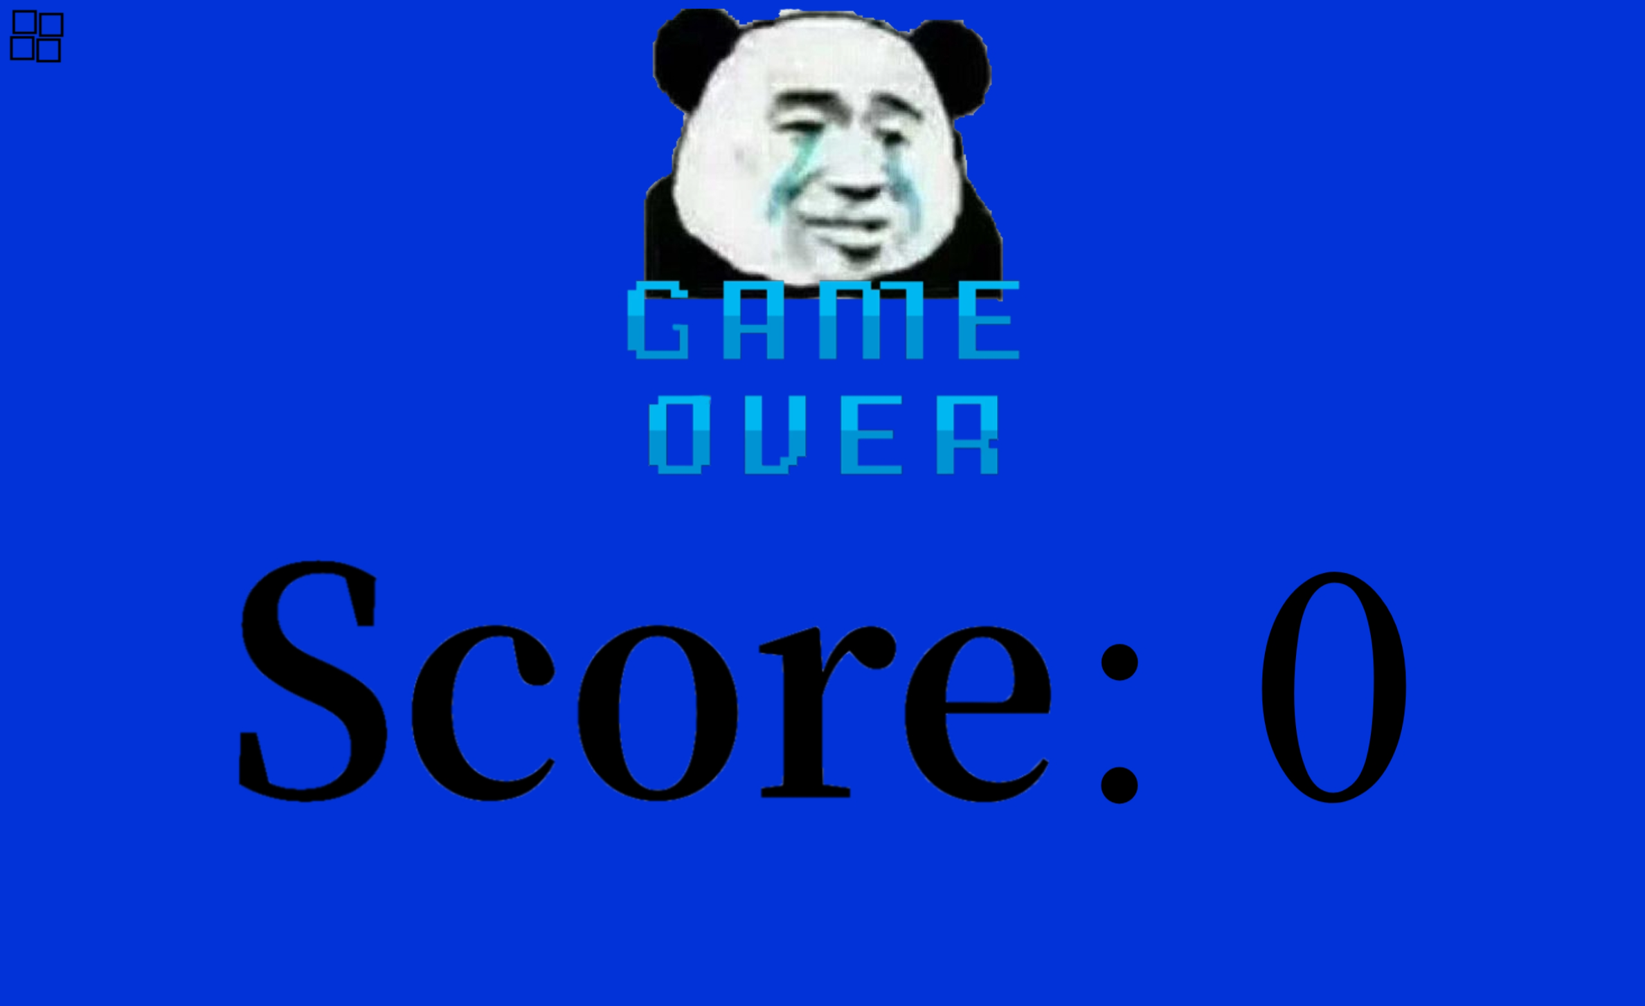

Slide 16
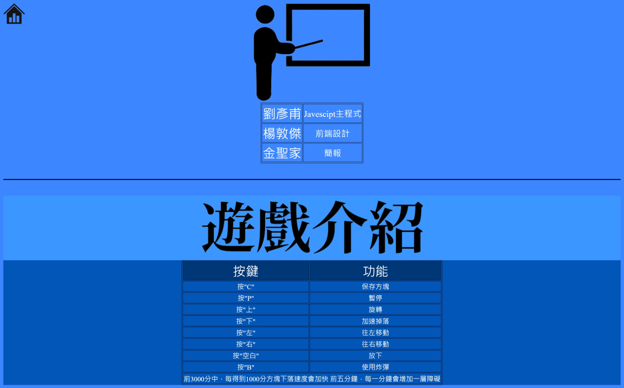
網站介紹

Slide 17
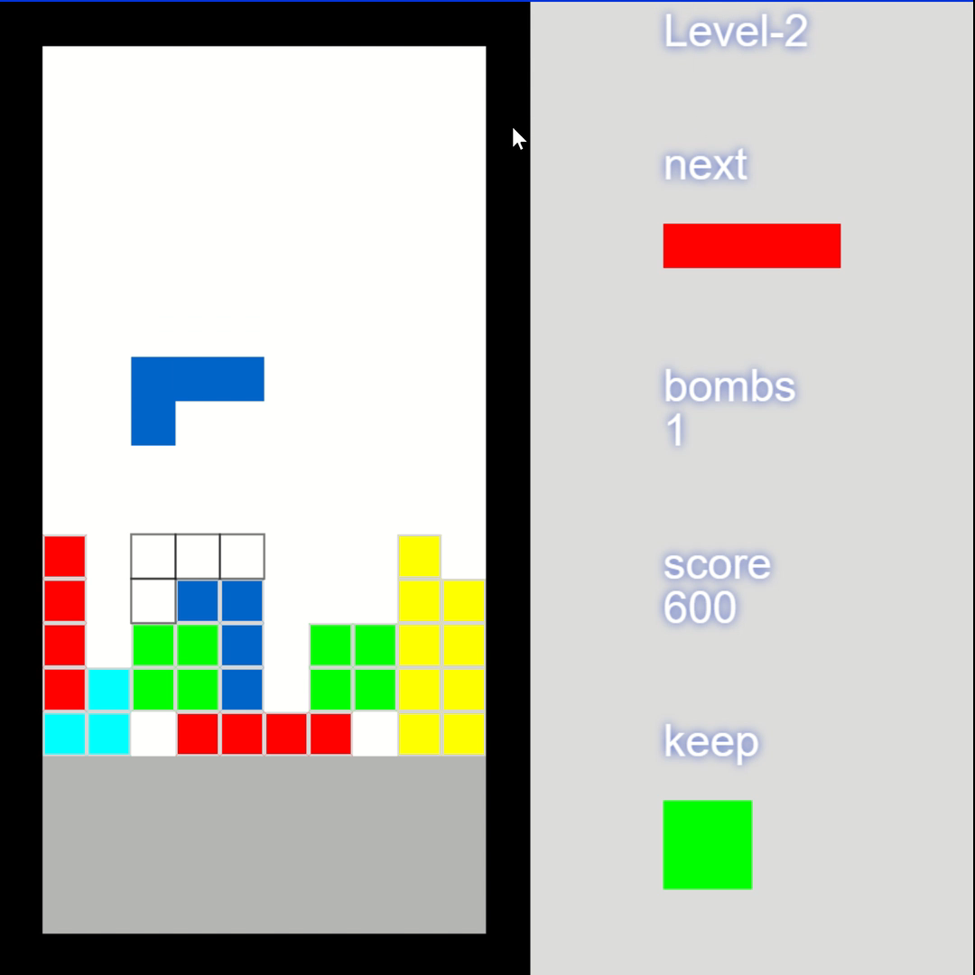
炸彈功能演示
按下B鍵可以放出炸彈

Slide 18

謝謝收看！

Slide 19
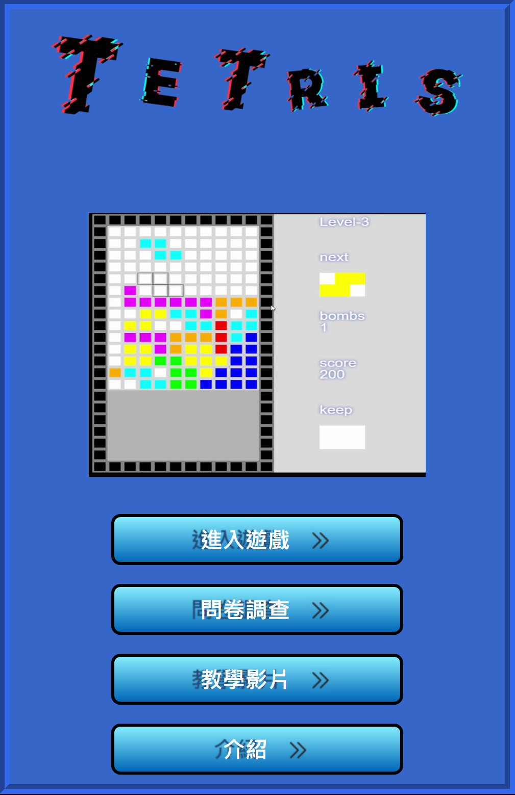
網站登入畫面
網址：https://grasonyang.github.io/titris/index.html
Notes:
大家好，今天我要向各位簡單的介紹我們的網站。首先我們點進”介紹”

Slide 20
1.自主學習課程
6.對於反饋再作分析和修正
2.想學習Javascript
5.將成果交給玩家並取得反饋
3.用Javascript實作出一款遊戲
4.在實作俄羅斯方塊遊戲的過程中學習
Notes:
約60字講稿

Slide 21
1.自主學習課程
3.俄羅斯方塊
4.網頁基本概念、
物件導向、
數學函式……。
行程編排、
分工合作、
處理問題……。
2.利用網路資源學習
向學長請教。
1.自己規劃想學的事物
6.對於反饋再作分析和修正
2.想學習Javascript
5.將成果交給玩家並取得反饋
3.用Javascript實作出一款遊戲
4.在實作俄羅斯方塊遊戲的過程中學習
Notes:
約60字講稿

Slide 22
1.自主學習課程
1.自主學習課程
6.對於反饋再作分析和修正
2.想學習Javascript
6.對於反饋再作分析和修正
2.想學習Javascript
6.整理問題、力求精進。
增強自學能力。
5.將成果交給玩家並取得反饋
3.用Javascript實作出一款遊戲
5.將成果交給玩家並取得反饋
3.用Javascript實作出一款遊戲
4.在實作俄羅斯方塊遊戲的過程中學習
4.在實作俄羅斯方塊遊戲的過程中學習
5.了解自己的不足
Notes:
約60字講稿

